Slide 1
Tarea 2
Erick Solis Rojas

Slide 2
Perfil profesional
Ingeniero en Desarrollo en Software, con habilidades en back-end como Java, Node.js y manejo de Base de Datos, y habilidades en front-end como HTML5, CSS3 y JavaScript. También cuento con habilidades blandas como liderazgo, trabajo en equipo y comunicación.

Slide 3

Logotipo – Slogan - Tipo
Logotipo
Tipo
Slogan
Isologo
Sobrepasando expectativas, tejiendo confianza y fortaleciendo lazos.

Slide 4

Favicon web

Slide 5
Fuentes para títulos - párrafos
Títulos: Playfair Display
Párrafos: Merriweather

Slide 6
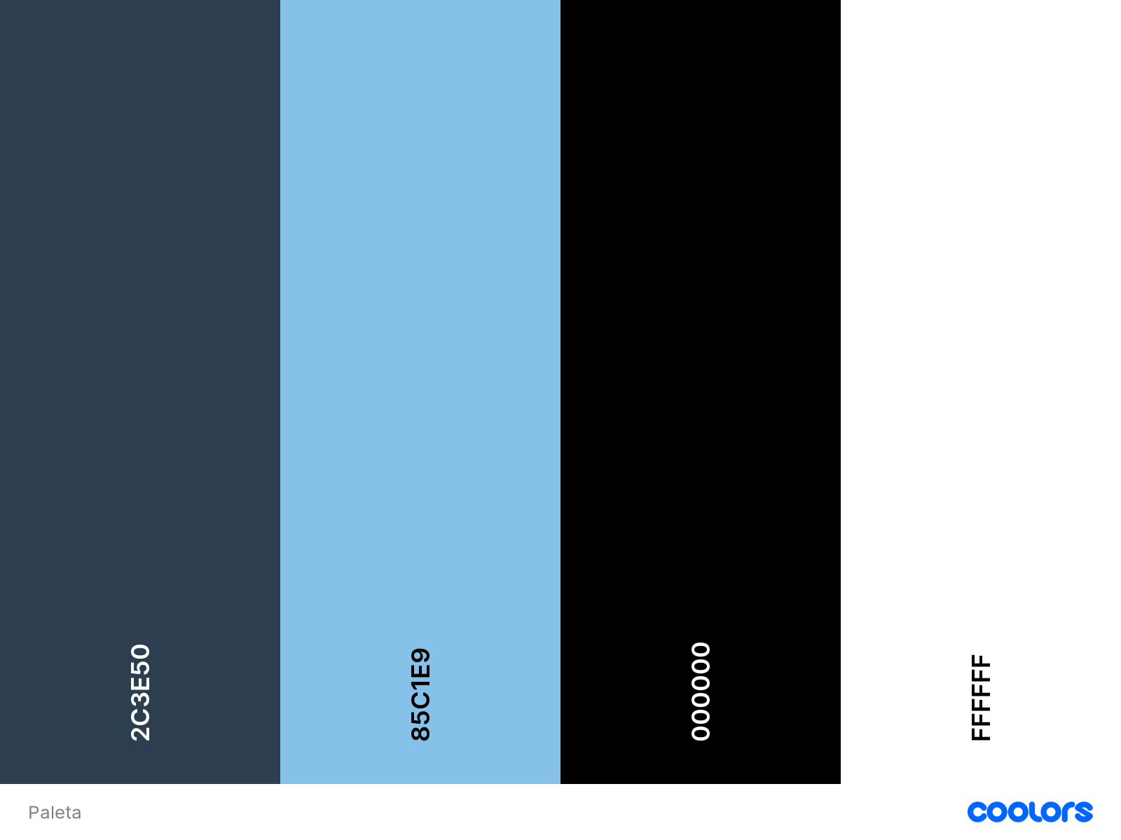
Colores para portafolio
Color principal:
#2C3E50
Color secundario:
#85C1E9
Colores neutrales:
#000000
#FFFFFF

Slide 7
Misión – Visión - Valores
Misión
Visión
Valores
Construir relaciones sólidas y duraderas con nuestros clientes, empleados y comunidades.
Construir relaciones significativas con quienes me rodean, basadas en la confianza y el apoyo mutuo.
Lealtad
Respeto
Humildad
Solidaridad
Compromiso

Slide 8
Contacto
Correo: erick.sr.1601@gmail.com
WhatsApp: 84297313
Dirección web: ericksr.com

Slide 9

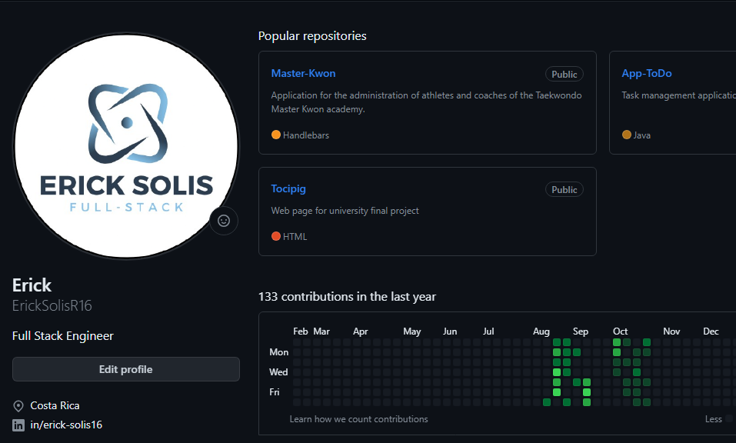
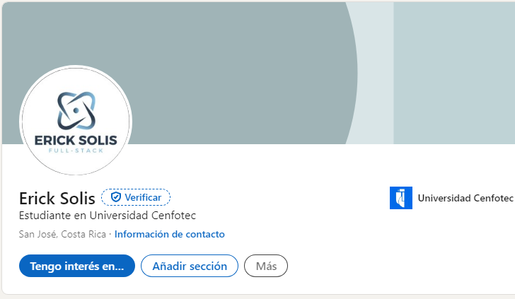
Espacios digitales
Github: https://github.com/ErickSolisR16
Linkedin: https://www.linkedin.com/in/erick-solis16/

Slide 10
Gracias por su atención
Erick Solis Rojas

